Slide 1

ACT . 05
컬렉션 프레임워크
발표자 김문기

Slide 2

CONTENTS
01
컬렉션 프레임워크
라이브러리
프레임워크
차이점
컬렉션

Slide 3
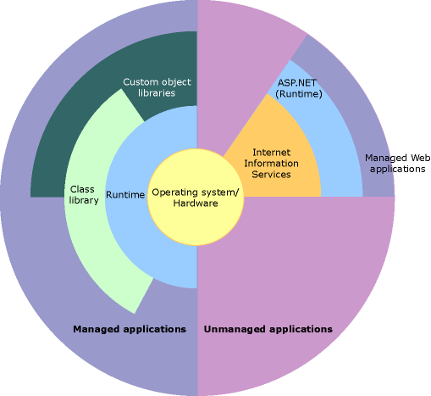

001
컬렉션
프레임워크

Slide 4

01 컬렉션 프레임워크
라이브러리

Slide 5

01 컬렉션 프레임워크
프레임워크

Slide 6


01 컬렉션 프레임워크
라이브러리, 프레임워크 차이점

Slide 7
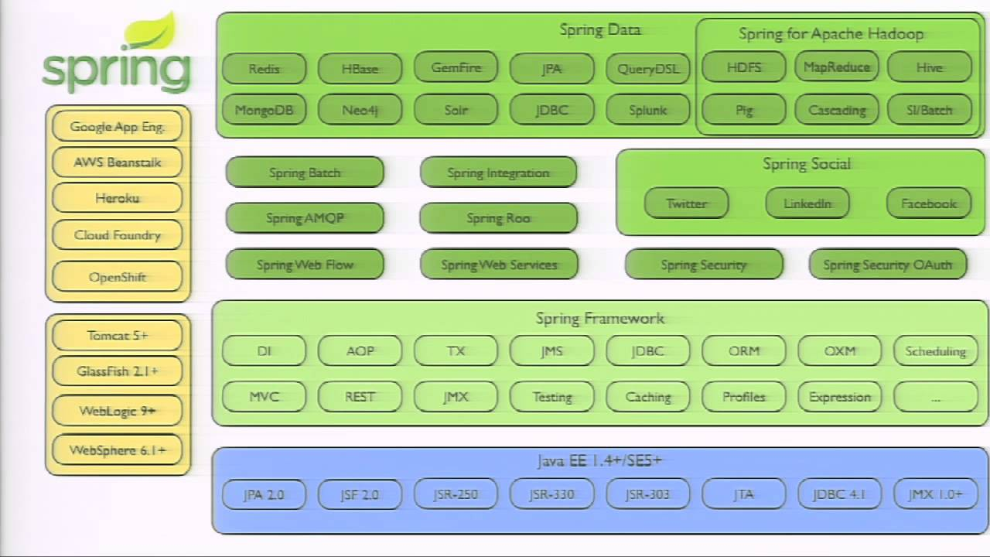
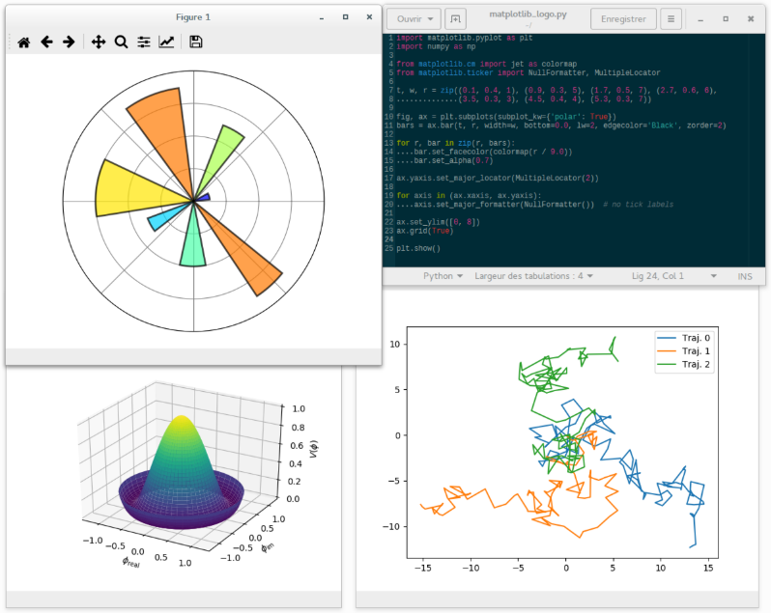

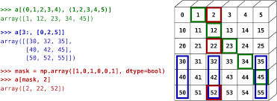

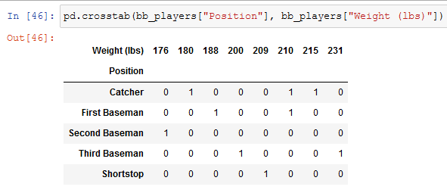
01 컬렉션 프레임워크
라이브러리, 프레임워크 차이점

Slide 8
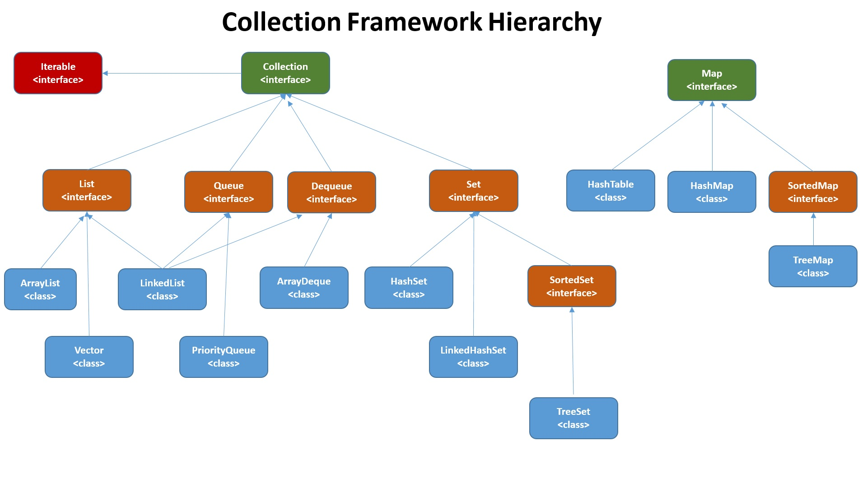
01 컬렉션 프레임워크
컬렉션

Slide 9
01 컬렉션 프레임워크
컬렉션

Slide 10
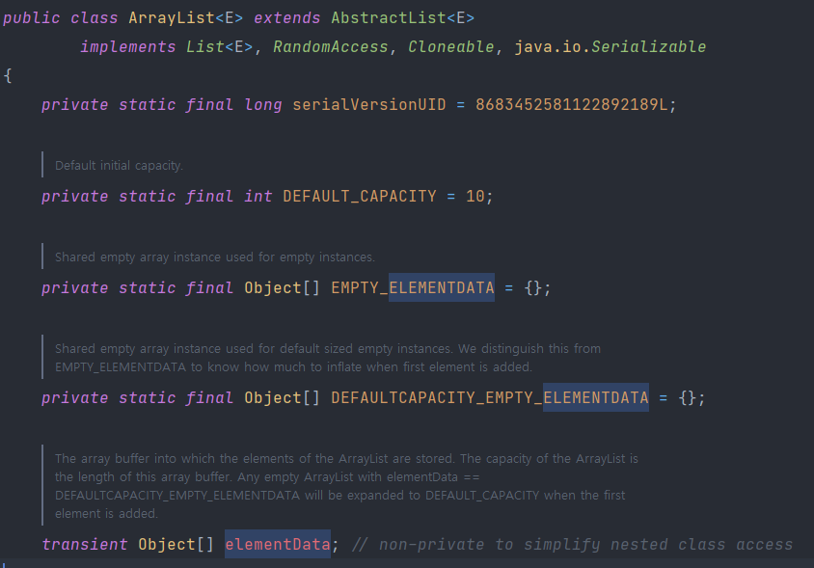
01 컬렉션 프레임워크
컬렉션

Slide 11
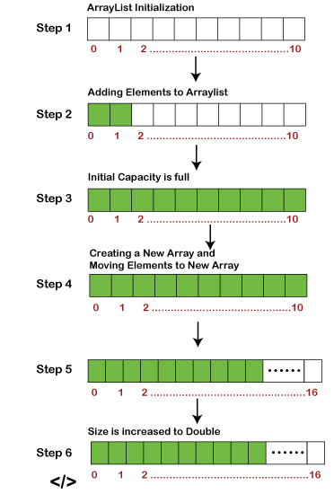
01 컬렉션 프레임워크
컬렉션

Slide 12
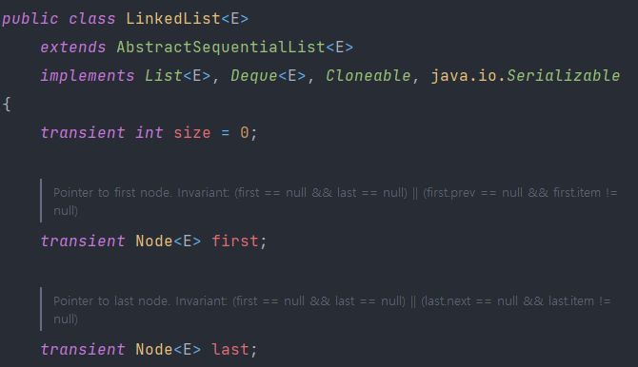
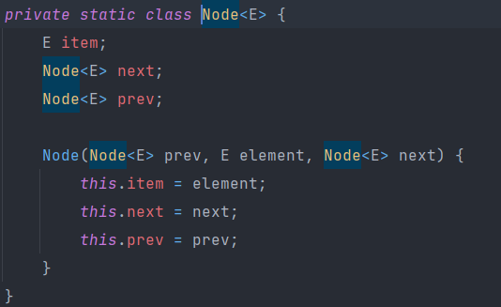
01 컬렉션 프레임워크
컬렉션

Slide 13
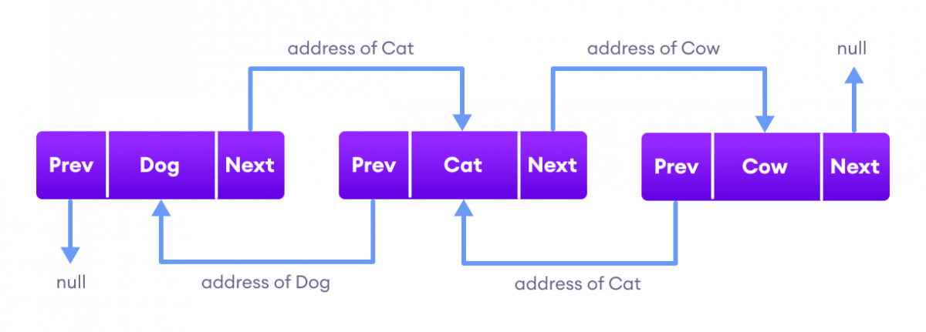
01 컬렉션 프레임워크
컬렉션

Slide 14
01 컬렉션 프레임워크
컬렉션
ArrayList
LinkedList
기본 크기 존재
주소 값
노드
포인터
확장, 삽입, 삭제
정보 조회
확장, 삽입, 삭제
정보 조회

Slide 15
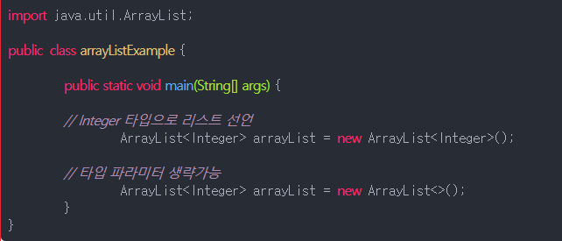
01 컬렉션 프레임워크
컬렉션

Slide 16
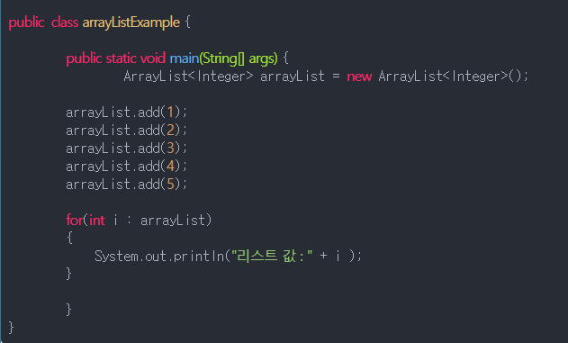
01 컬렉션 프레임워크
컬렉션

Slide 17
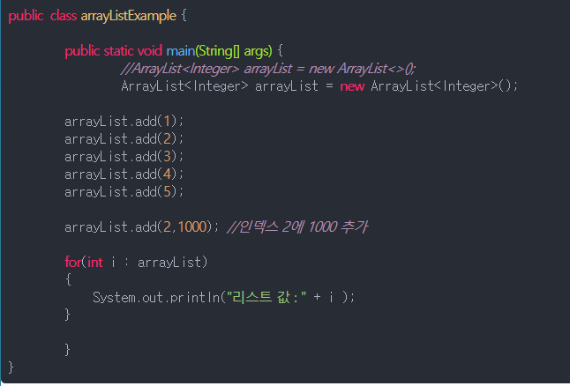
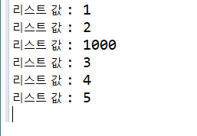
01 컬렉션 프레임워크
컬렉션

Slide 18
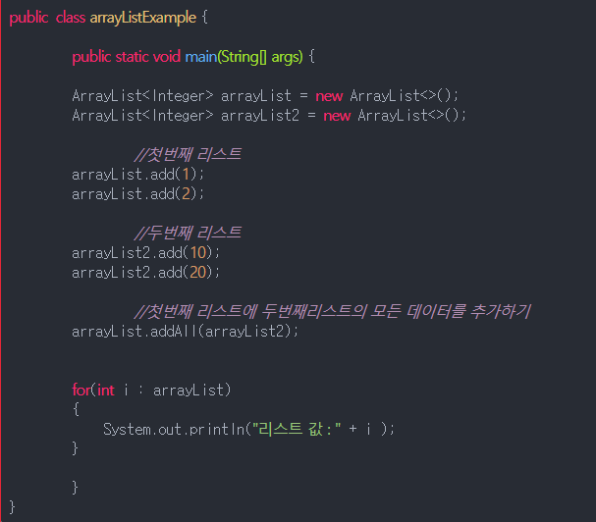
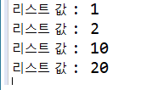
01 컬렉션 프레임워크
컬렉션

Slide 19
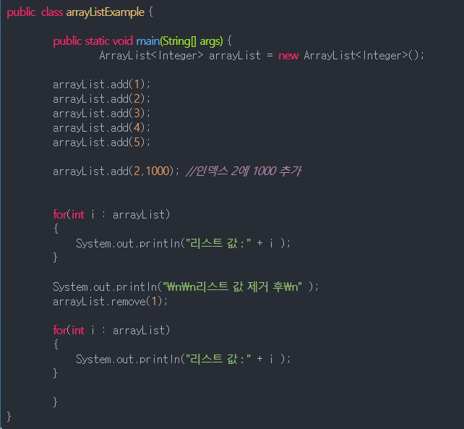
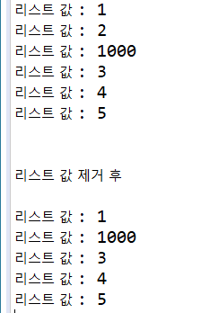
01 컬렉션 프레임워크
컬렉션

Slide 20
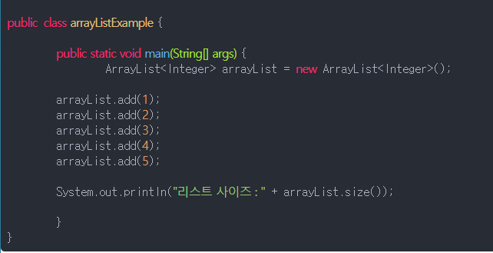
01 컬렉션 프레임워크
컬렉션

Slide 21
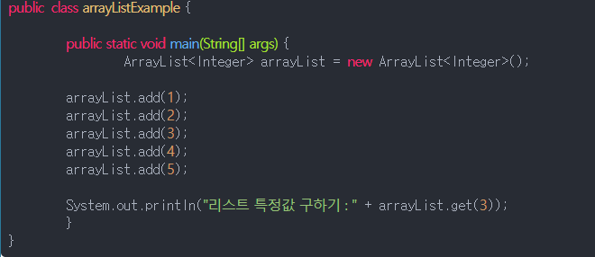
01 컬렉션 프레임워크
컬렉션

Slide 22
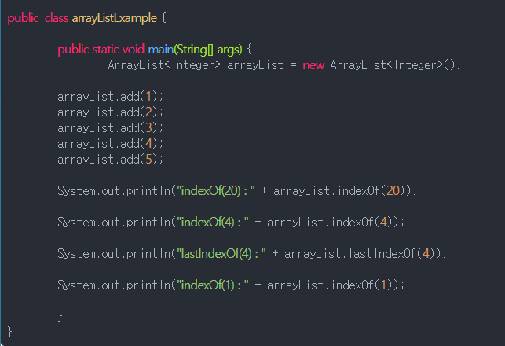
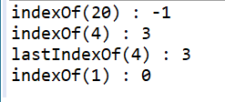
01 컬렉션 프레임워크
컬렉션

Slide 23
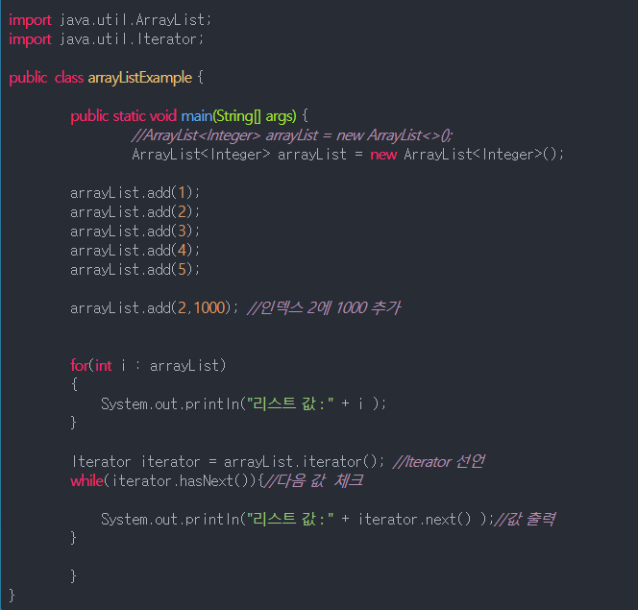
01 컬렉션 프레임워크
컬렉션

Slide 24


감사합니다

